Slide 1



ПОЛІЦЕЙСЬКІ ОФІЦЕРИ ЗДОЛБУНІВСЬКОЇ ГРОМАДИ
ЗВІТ
за перше півріччя 2025 року
Notes:
УВАГА! ПЕРЕД РЕДАГУВАННЯМ ПРЕЗЕНТАЦІЇ ОЗНАЙОМТЕСЬ ТА ДОТРИМУЙТЕСЬ ВИМОГ І СТИЛІСТИКИ!
1) Шрифт Monserrat. Протягом презентації використовуйте тільки його. Комбінування різних шрифтів в одній презентації ознака несмаку.
2) Кольори не змінюйте. Презентація виконана в єдиному стилі із використанням фірмових кольорів.
3) Умовне число «100», «1000» змінюєте на свої значення. Розмір встановлений за умовчуванням – його також не змінюємо. Просто у віконці для редагування вводимо необхідне значення.
4) Червоним виділено приклади. Коли підставите своє – не забудьте змінити колір. Ще раз: червоне - це приклад.
5) Елементи не переміщуйте. Єдиний випадок коли можна видалити елемент це не відповідність позиції вашій ТГ. Наприклад, за 2024 рік на території ТГ не відбулось жодного вбивства, відповідно розкриття немає. Отже, видаляєте цю графу. А стовпчик вирівнюєте. Елементи не повинні бути хаотично розкидані по слайду. Нулів «О» чи «-» бути не повинно.
6) Ваша презентація – це лише опорний конспект, це підказка для вас і зручний візуал для слухачів. Просто брати і просто називати цифри з презентації – це не звітування. Основні поняття повинні проговорюватись усно у промові.
За додатковою інформацією чи питаннями щодо оформлення презентації не соромтесь телефонуйте: 067 284 72 00 Ярослава Крамаренко

Slide 2
ЗДОЛБУНІВСЬКА ГРОМАДА
БУЧАНСЬКА ГРОМАДИ
14
населених пунктів на території громади
ЗВІТ
30481
населення громади
за 2024 рік
4
кількість офіцерів громади

Slide 3


ВИКЛИКИ ТА МАТЕРІАЛИ
БУЧАНСЬКА ГРОМАДИ
Обслугували викликів
Розглянули матеріалів
ЗВІТ
312
за 2024 рік
598
Notes:
Розглянути матеріалів - це документи, які прийнятті з ВП + розглянуті самостійно.

Slide 4
ПРОФІЛАКТИКА
БУЧАНСЬКА ГРОМАДИ
ДОМАШНЄ НАСИЛЬСТВО
Кількість кривдників, що перебувають на обліку
75
18
Складено адміністративних протоколів
за порушення ст. 173-2 КУпАП
«Вчинення домашнього насильства»
34
Кількість кривдників взято на облік за рік
ЗВІТ
Винесено термінових заборонних
приписів
20
за 2024 рік
2
Взято участь у профілактичних заходах,
в т.ч. виступи
Вироки суду про визнання кривдника винуватим
9

Slide 5
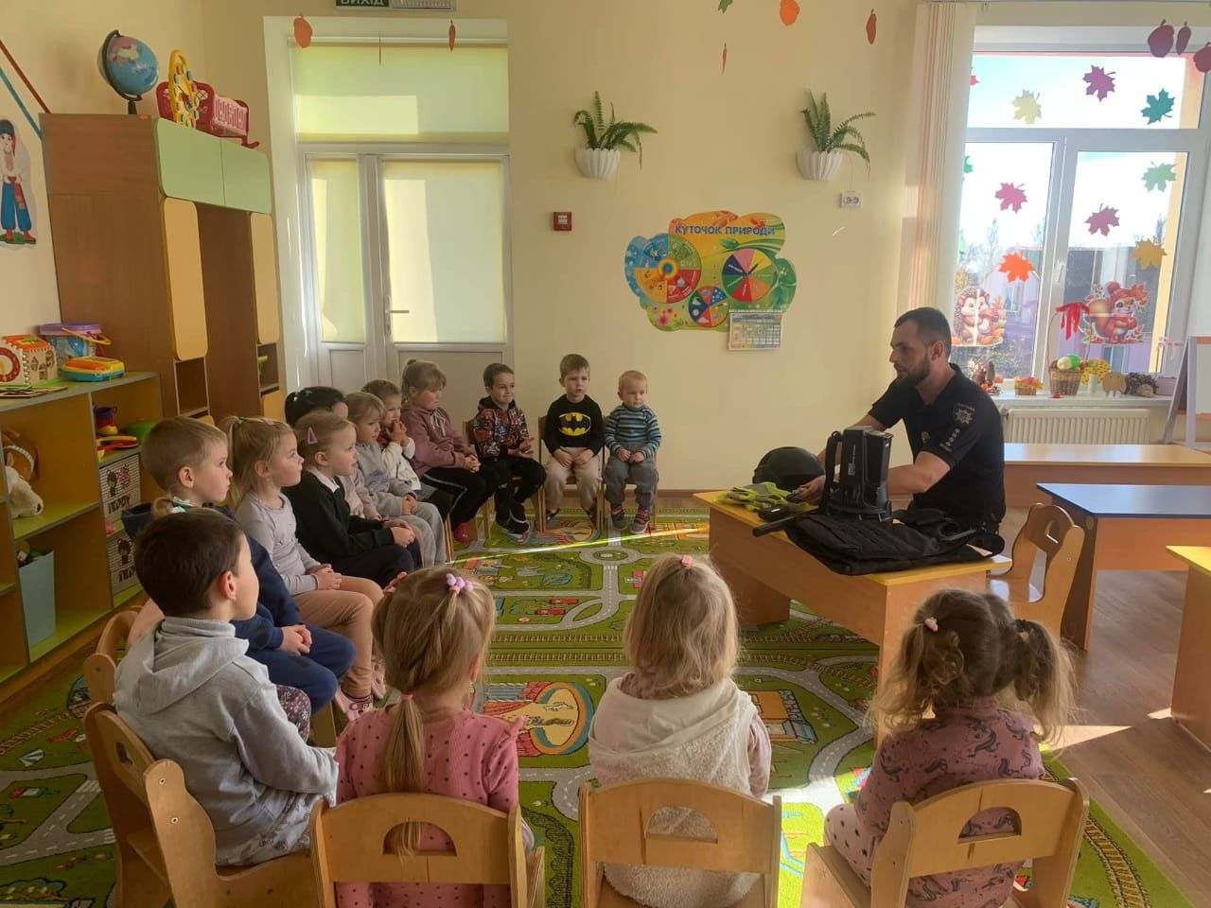
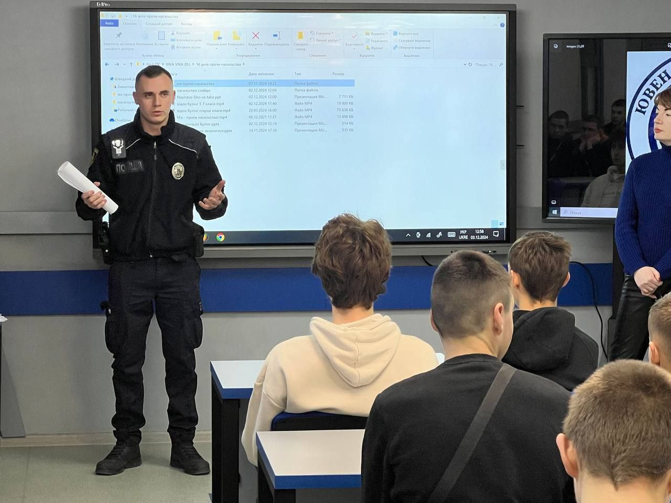
ПРОФІЛАКТИКА
БУЧАНСЬКА ГРОМАДИ
ФОТОЗВІТ
ЗВІТ
Notes:
Додайте фото із заходів та покажіть співпрацю у напрямку протидії домашньому насильству, наприклад:
Службою у справах дітей та сім’ї
Центри соціально-психологічної допомоги
Із спеціалістами з Безоплатної вторинної правничої допомоги
Громадською організацією
Благодійним фондом

Slide 6


ПРОФІЛАКТИКА
БУЧАНСЬКА ГРОМАДИ
ЗАХИСТ ПРАВ ДІТЕЙ
12
На обліку сімей, що опинилися
у складних життєвих обставинах
10
Кількість сімей які взято на облік у 2024 році
ЗВІТ
Застосували такі профілактичні
заходи:
Співпраця по напрямку із:
за 2024 рік
Візити
Профілактичні бесіди
Консультації з психологами
Медичний огляд
Обстеження побутових умов
Службою у справах дітей та сім’ї
Центром соціально-психологічної допомоги
Ювенальними поліцейськими
Адміністрацією ЗОШ

Slide 7

ПРОФІЛАКТИКА
БУЧАНСЬКА ГРОМАДИ
ЗАХИСТ ПРАВ ДІТЕЙ
Дошкільні НЗ
Загальноосвітні НЗ
Інше
10
14
1
ЗВІТ
Говорили на такі теми:
за 2024 рік
Попередження домашнього насильства
Профілактика правопорушень у дитячому середовищі
Правила поводження із мінно-вибуховими об’єктами
Безпека дорожнього руху
Правила поводження на водоймищах
Інтернетбезпека
Булінг
Notes:
Цифра означає кількість відвідувань . Ви можете вставити, той дитячий нз який притаманний вашому тг
(ПТУ, інтернат, коледж, будинок сім.типу тощо)

Slide 8


ПРОФІЛАКТИКА
БУЧАНСЬКА ГРОМАДИ
БЛАГОУСТРІЙ
Спільно
Організували, ініціювали, проводили профілактичні заходи
Співпраця по напрямку з комунальними службами
4
ЗВІТ
за 2024 рік

Slide 9
ПРОФІЛАКТИКА
БУЧАНСЬКА ГРОМАДИ
ГРОМАДСЬКА БЕЗПЕКА
3
СТ. 44 КУпАП
Незаконні виробництво, придбання, зберігання, перевезення, пересилання
наркотичних засобів без мети збуту в невеликих розмірів
32
СТ. 51 КУпАП
Дрібне викрадення чужого майна
ЗВІТ
СТ. 152 КУпАП
Порушення державних стандартів, норм і правил у сфері благоустрою населених пунктів
3
за 2024 рік
1
СТ. 156 КУпАП
Порушення правил торгівлі пивом, алкогольними, слабоалкогольними напоями і тютюновими виробами
3
СТ. 177 КУпАП
Придбання самогону та інших міцних спиртних напоїв домашнього вироблення

Slide 10
ПРОФІЛАКТИКА
БУЧАНСЬКА ГРОМАДИ
ГРОМАДСЬКА БЕЗПЕКА
15
СТ. 173 КУпАП
Дрібне хуліганство
5
СТ. 175-1 КУпАП
Куріння тютюнових виробів у заборонених місцях
ЗВІТ
4
СТ. 176 КУпАП
Виготовлення, зберігання самогону та апаратів для його вироблення
за 2024 рік
СТ. 187 КУпАП
Порушення правил адміністративного нагляду
16
10

Slide 11
ПРОФІЛАКТИКА
БУЧАНСЬКА ГРОМАДИ
БЕЗПЕКА ДОРОЖНЬОГО РУХУ
СТ. 124 КУпАП
Порушення правил дорожнього руху, що спричинило пошкодження ТЗ, вантажу, автомобільних доріг, вулиць, залізничних переїздів, дорожніх споруд чи іншого майна
5
ЗВІТ
СТ. 130 КУпАП
Керування транспортним засобом у стані алкогольного чи наркотичного сп’яніння
17
за 2024 рік
97
ІНШІ ПОРУШЕННЯ ПРАВИЛ ДОРОЖНЬОГО РУХУ

Slide 12
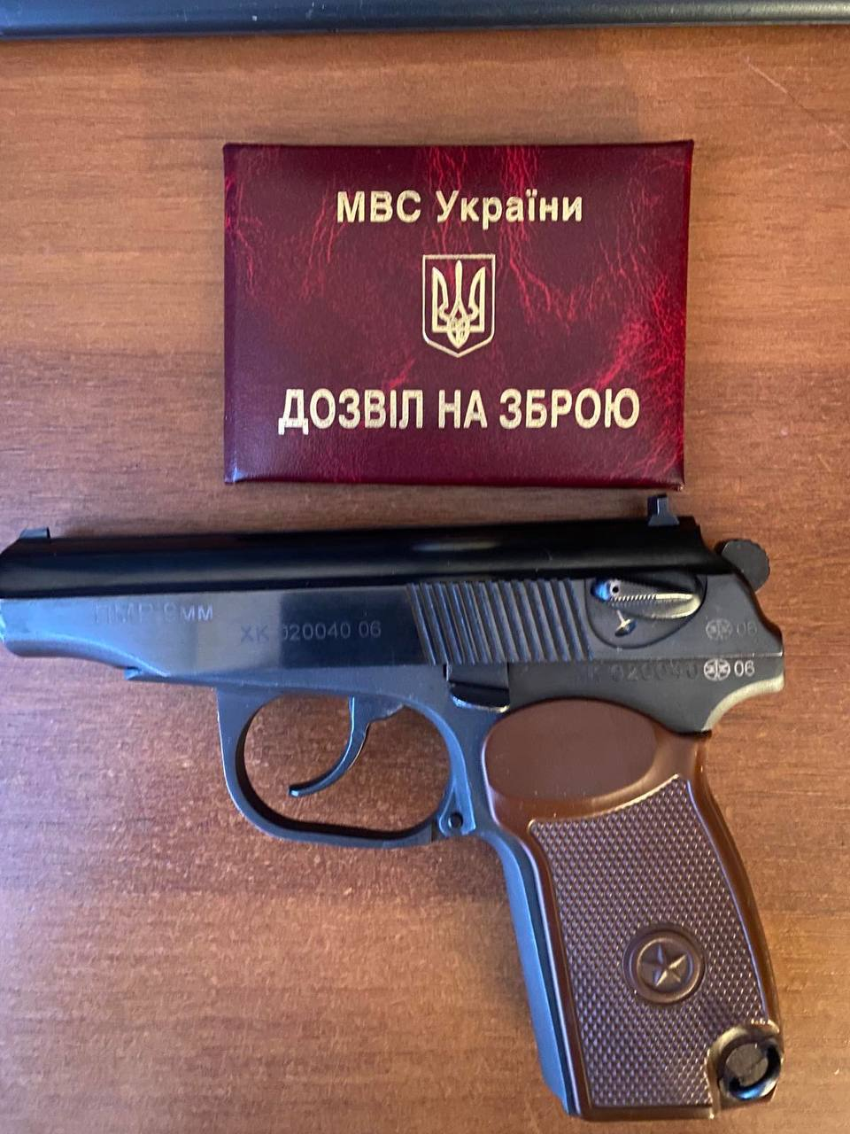

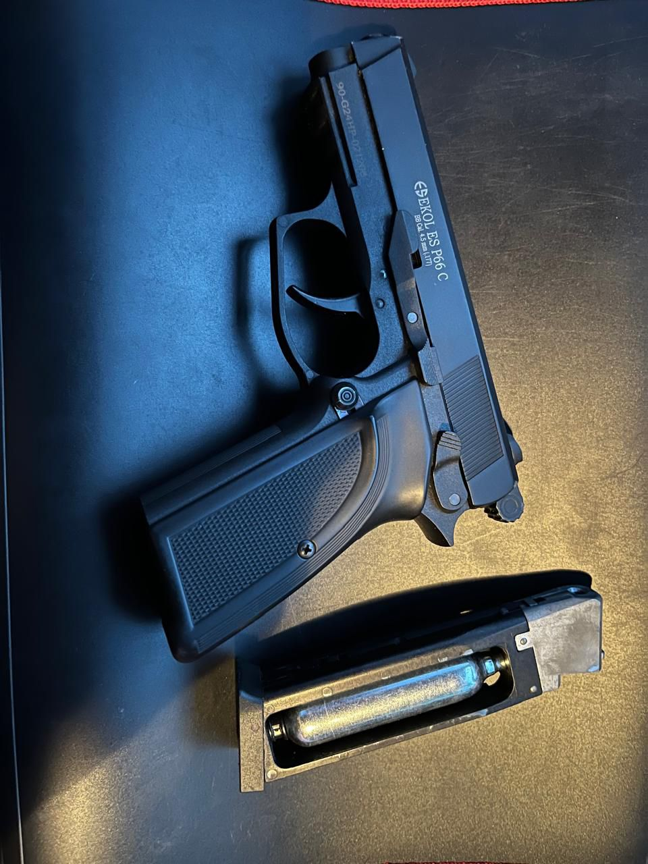
ПРОФІЛАКТИКА
БУЧАНСЬКА ГРОМАДИ
ДОЗВІЛЬНА СИСТЕМА
Перевірено власників зброї
175
ЗВІТ
11
за 2024 рік
СТ. 192 КУпАП
Порушення громадянами
строків реєстрації (перереєстрації)
зброї і правил взяття її на облік

Slide 13









ПРОФІЛАКТИКА
БУЧАНСЬКА ГРОМАДИ
ВИСТУПИ ПЕРЕД ГРОМАДОЮ
В органах державної влади
та місцевого самоврядування
11
У приватних підприємствах,
установах та організаціях
9
ЗВІТ
Співпраця з:
за 2024 рік
ДСНС
Громадські
формування
Лісові
господарства
Рибне
господарства
Заклади
охорони здоров’я
Волонтери
Служба
соціального захисту
Служба
земельного кадастру
Безоплатна вторинна
Правова допомога

Slide 14
КРИМІНАЛЬНІ ПРАВОПОРУШЕННЯ
Внесено
відомості до Єдиного реєстру досудових розслідувань за матеріалами ПОГ
Розкрито
кримінальних правопорушень
ПОГ самостійно та спільно з іншими структурними
підрозділами НПУ
Здійснено
розслідувань кримінальних проступків у формі дізнання
13
10
11

Slide 15





КРИМІНАЛЬНІ ПРАВОПОРУШЕННЯ
2
2
Зберігання
наркотичних засобів
Крадіжка
Хуліганство
1
Надання неправомірної вигоди
1
Нанесення
тілесних ушкоджень
7
Notes:
В цьому слайді ви зазначаєте ті види КП, які
стосуються вашої ТГ. Зайві позиції – прибрати,
необхідні – додати.

Slide 16


БЮДЖЕТ ГРОМАДИ
СУМА ВІД ШТРАФІВ ЗА ПОРУШЕННЯ
ГРОМАДСЬКОЇ БЕЗПЕКИ
БЕЗПЕКА ДОРОЖНЬОГО РУХУ
10
10
24 871ГРН
418 035ГРН

Slide 17
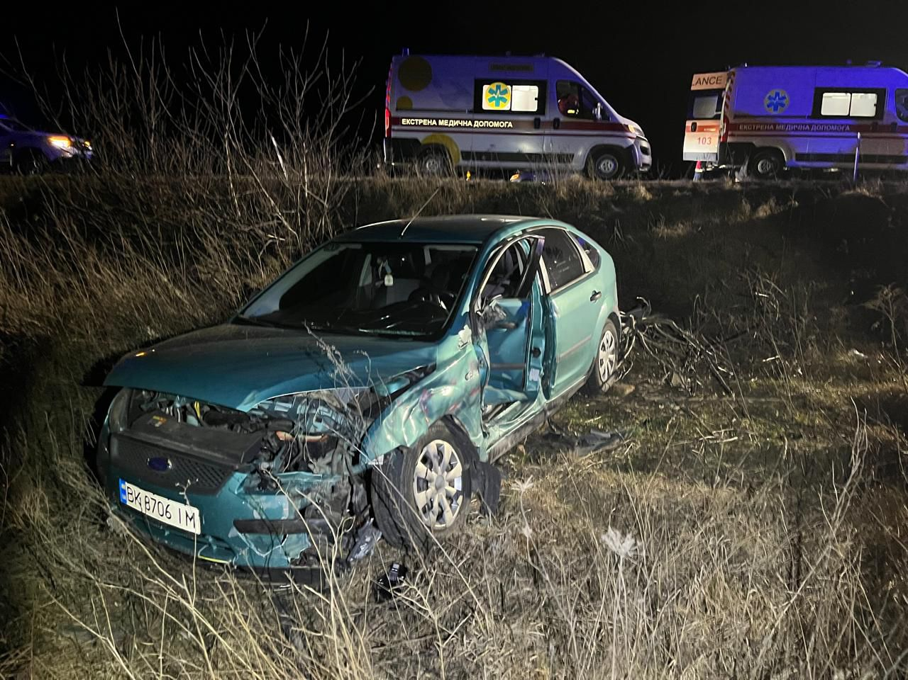
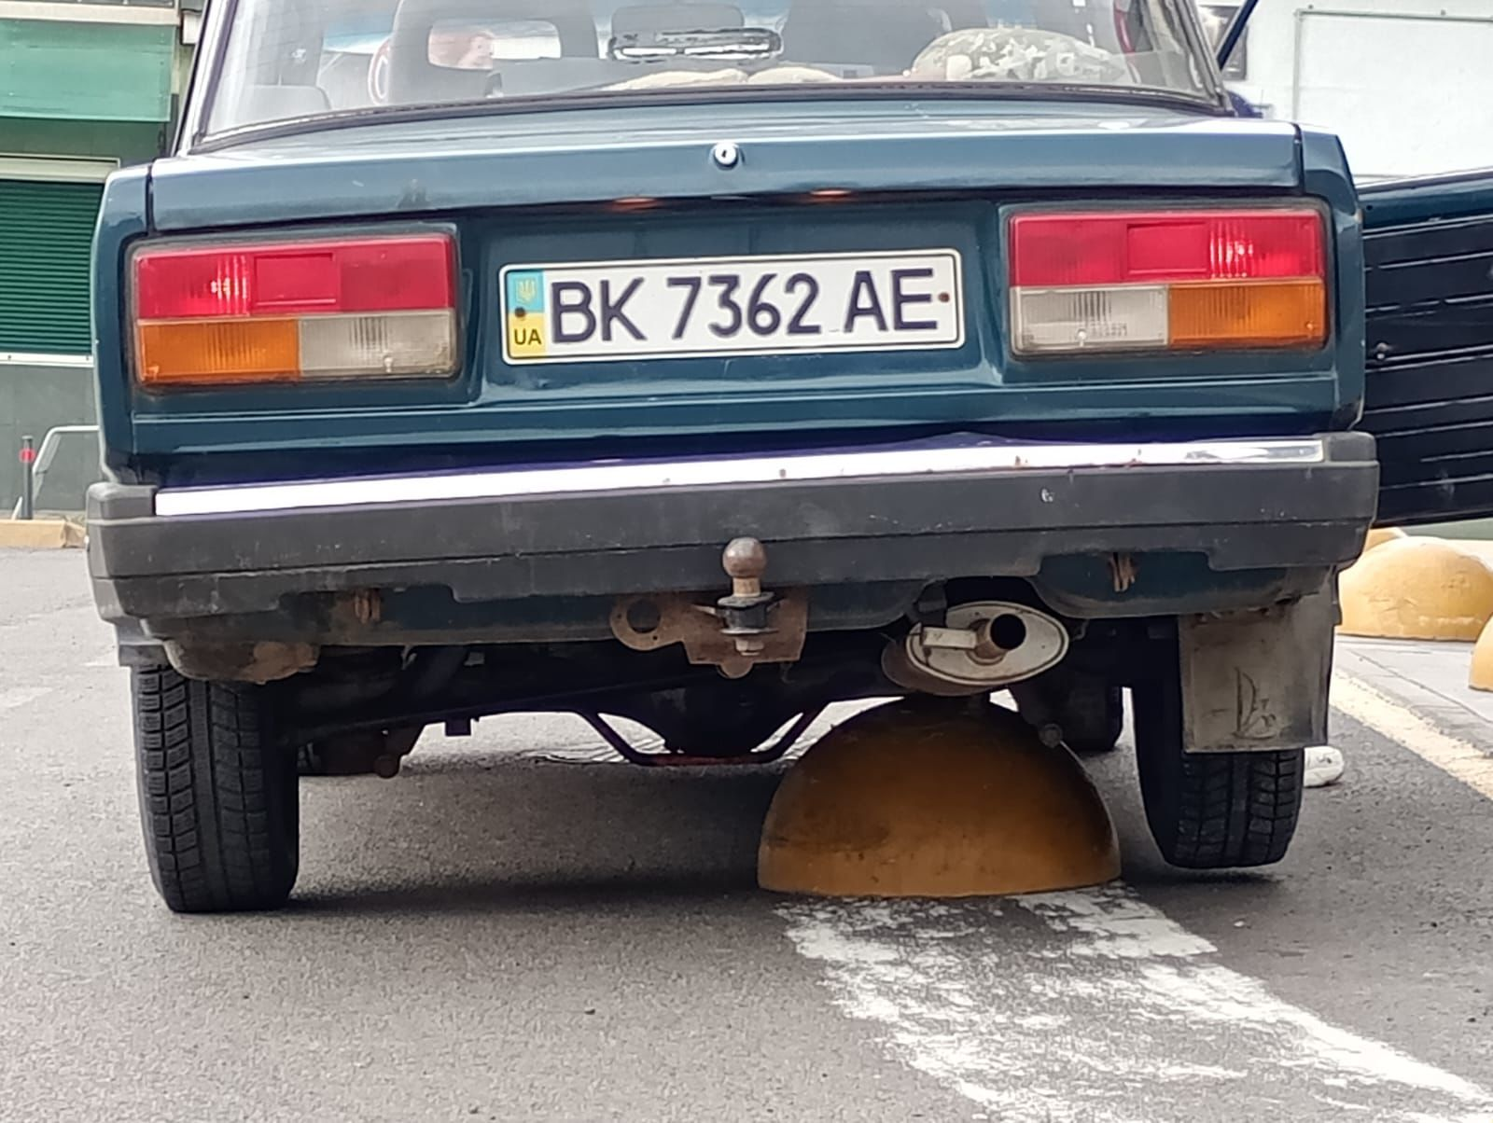
ПРОФІЛАКТИКА
ЗАБЕЗПЕЧЕННЯ БЕЗПЕКИ ДОРОЖНЬОГО РУХУ
БУЧАНСЬКА ГРОМАДИ
ЗВІТ
Notes:
Вам запропоновано варіанти до прикладу.
Підставьте те, що підходить саме вам. Вкажіть ті організації (теми зустрічей) з якими співпрацювали протягом року.

Slide 18
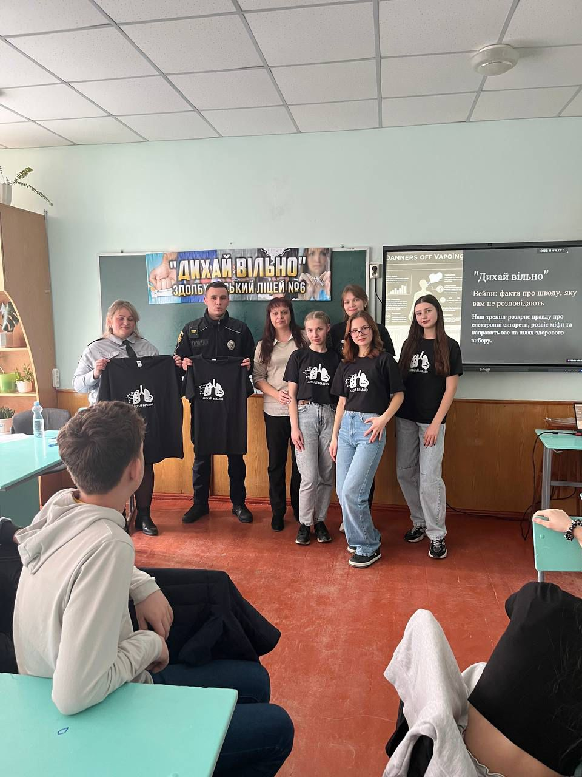
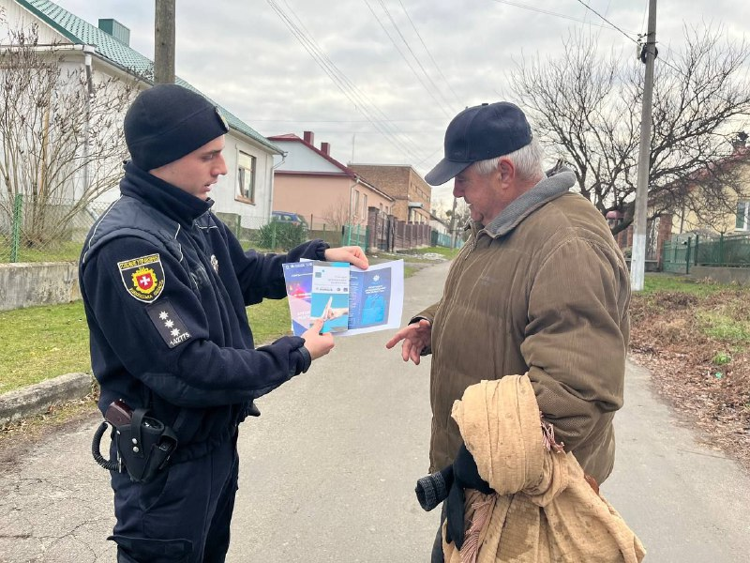
ПРОФІЛАКТИКА
РОЗ’ЯСНЮВАЛЬНА РОБОТА
БУЧАНСЬКА ГРОМАДИ
ЗВІТ
Notes:
Вам запропоновано варіанти до прикладу.
Підставьте те, що підходить саме вам. Вкажіть ті організації (теми зустрічей) з якими співпрацювали протягом року.

Slide 19
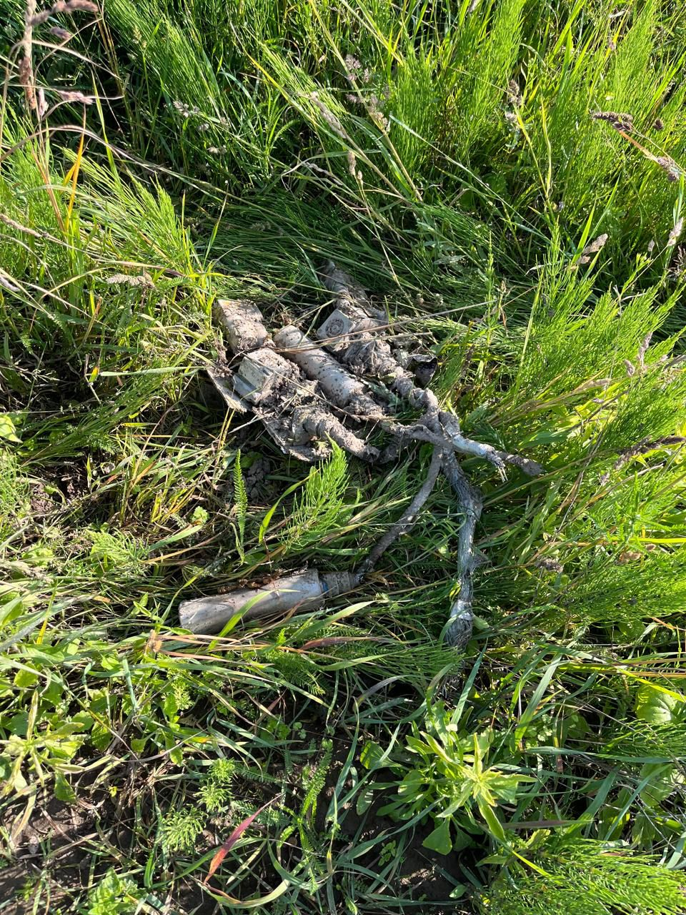
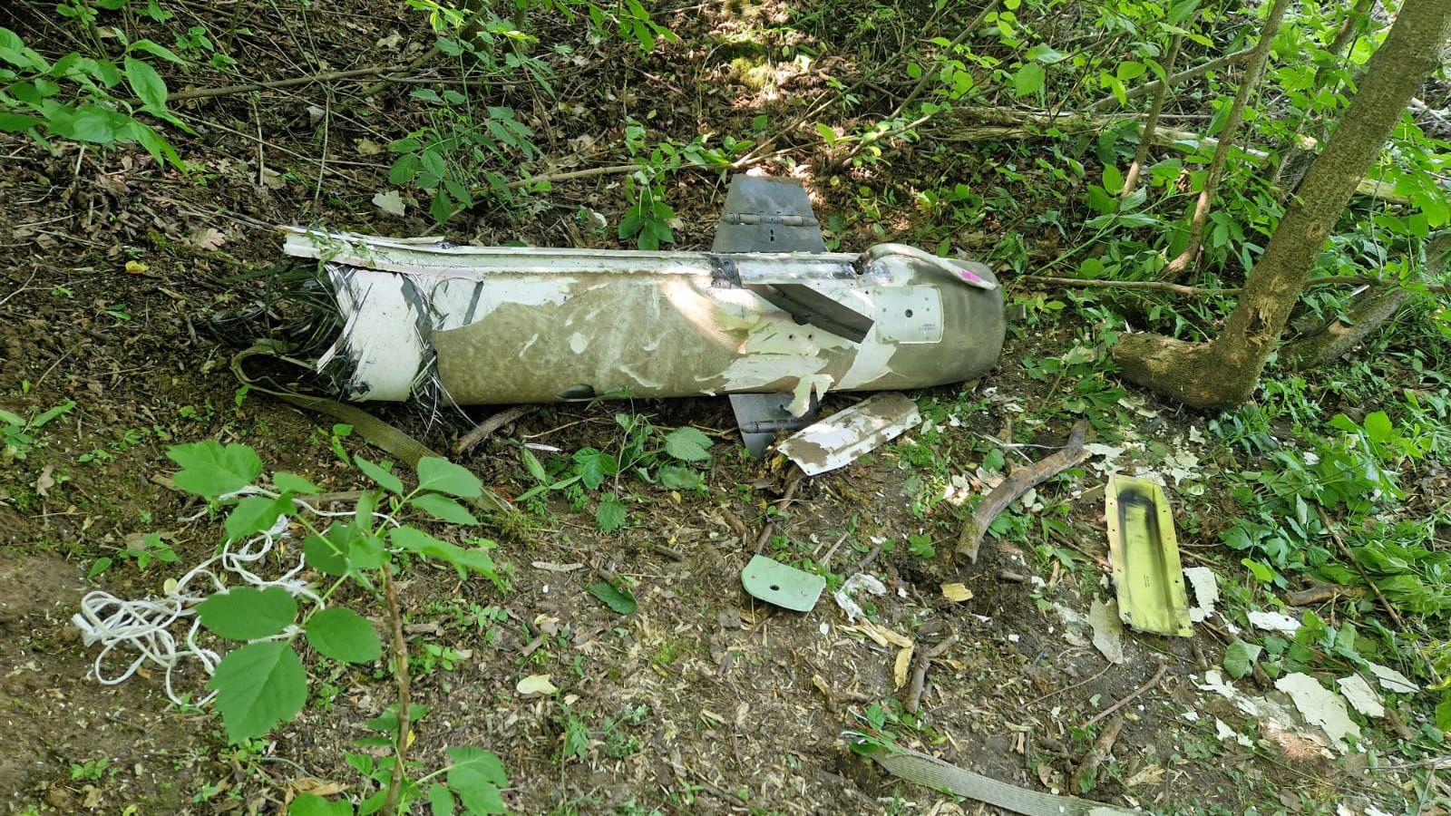
ФОТОЗВІТ
ЗВІТ

Slide 20
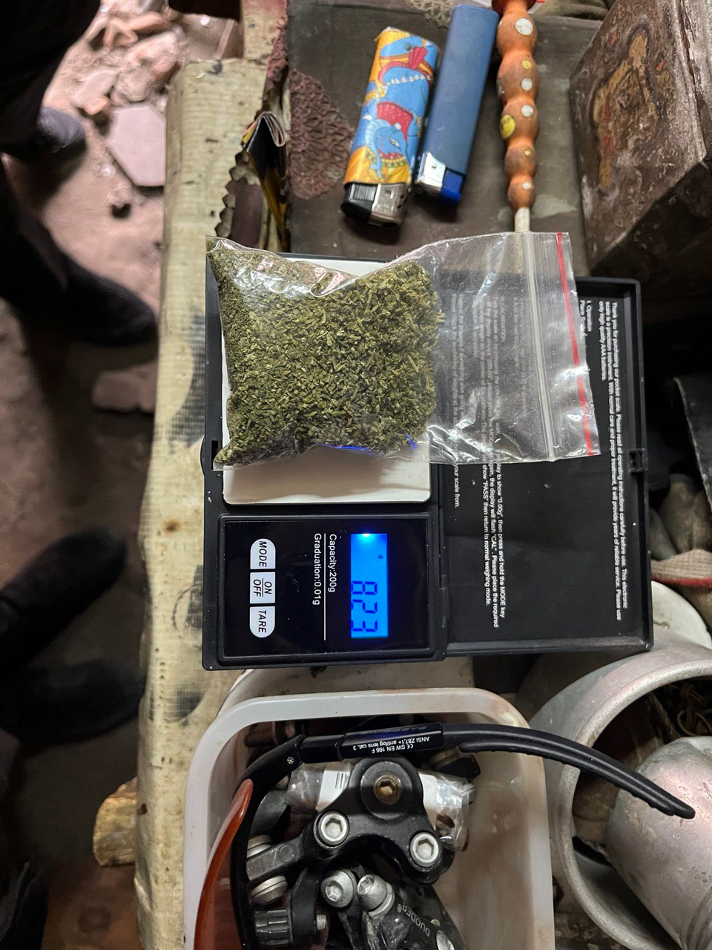
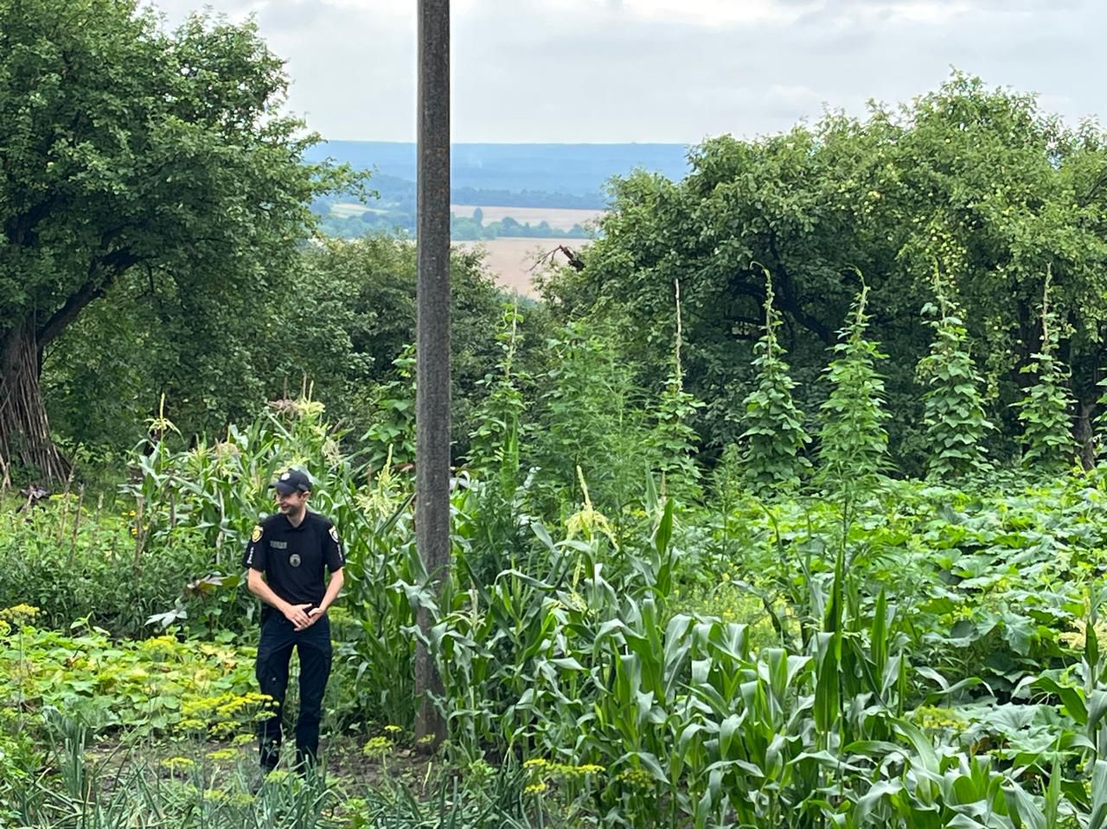
ФОТОЗВІТ
ЗВІТ

Slide 21
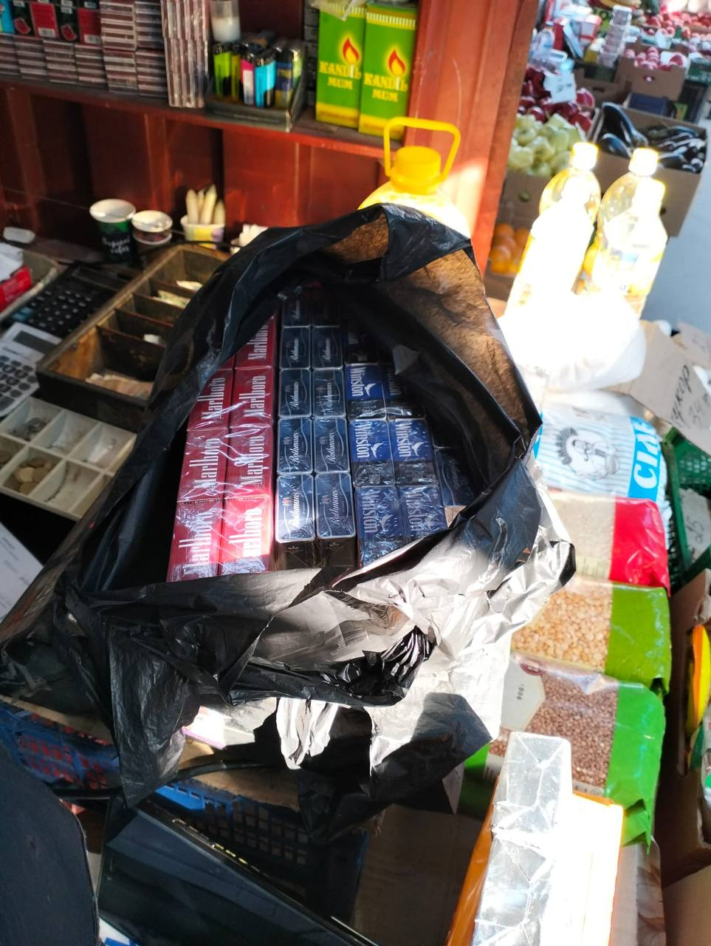
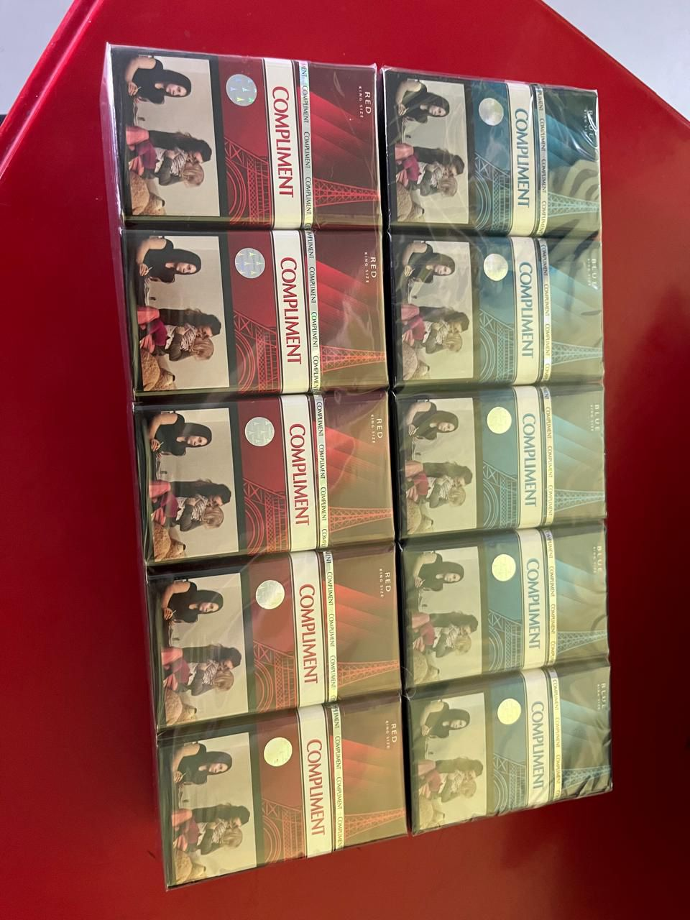
ФОТОЗВІТ
ЗВІТ

Slide 22
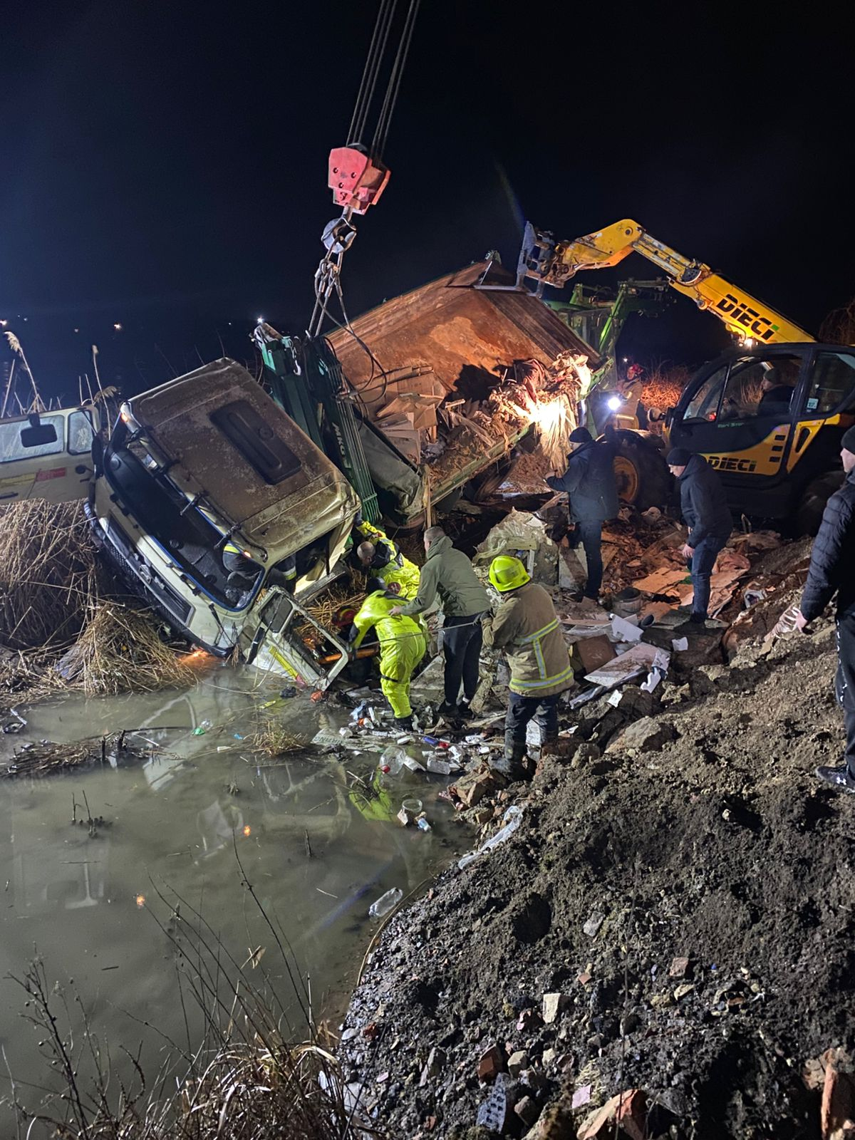
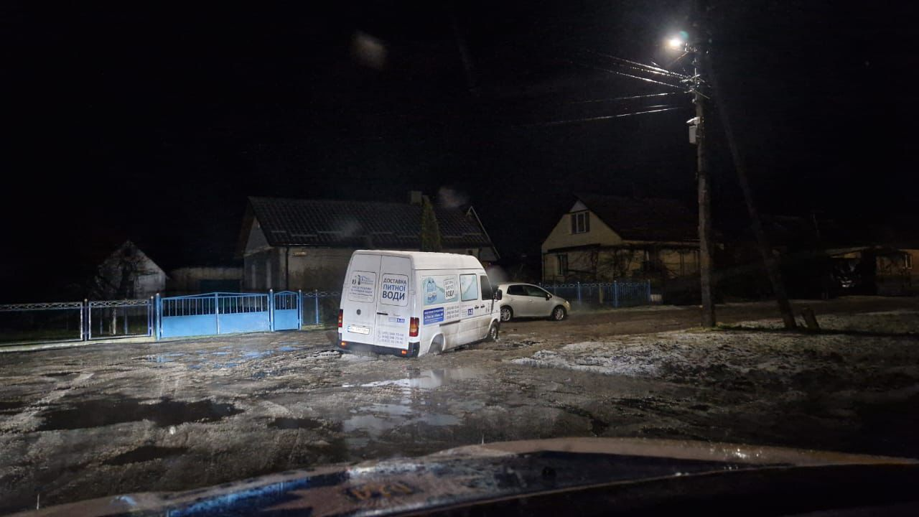
ФОТОЗВІТ
ЗВІТ

Slide 23
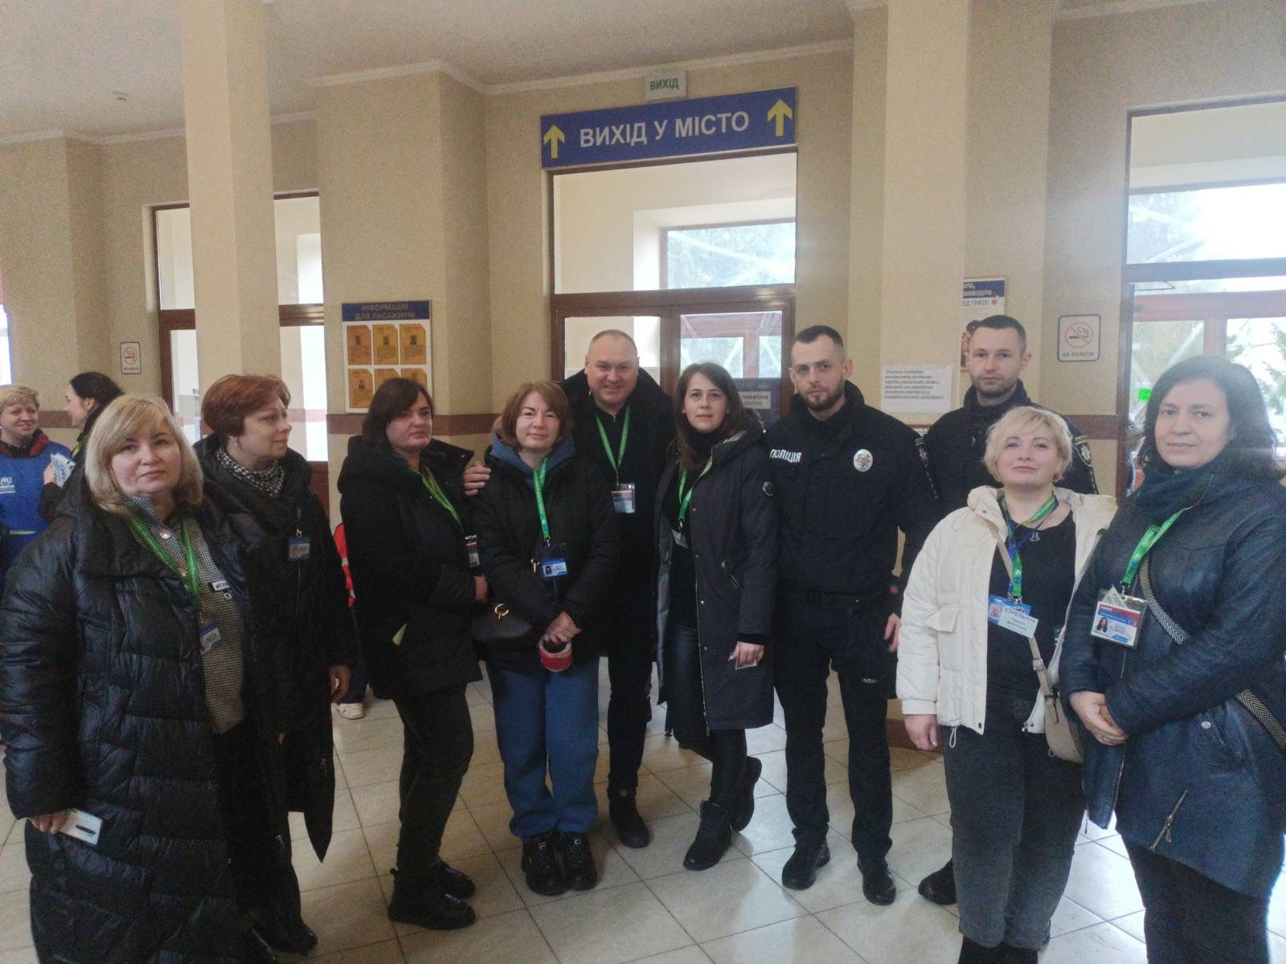
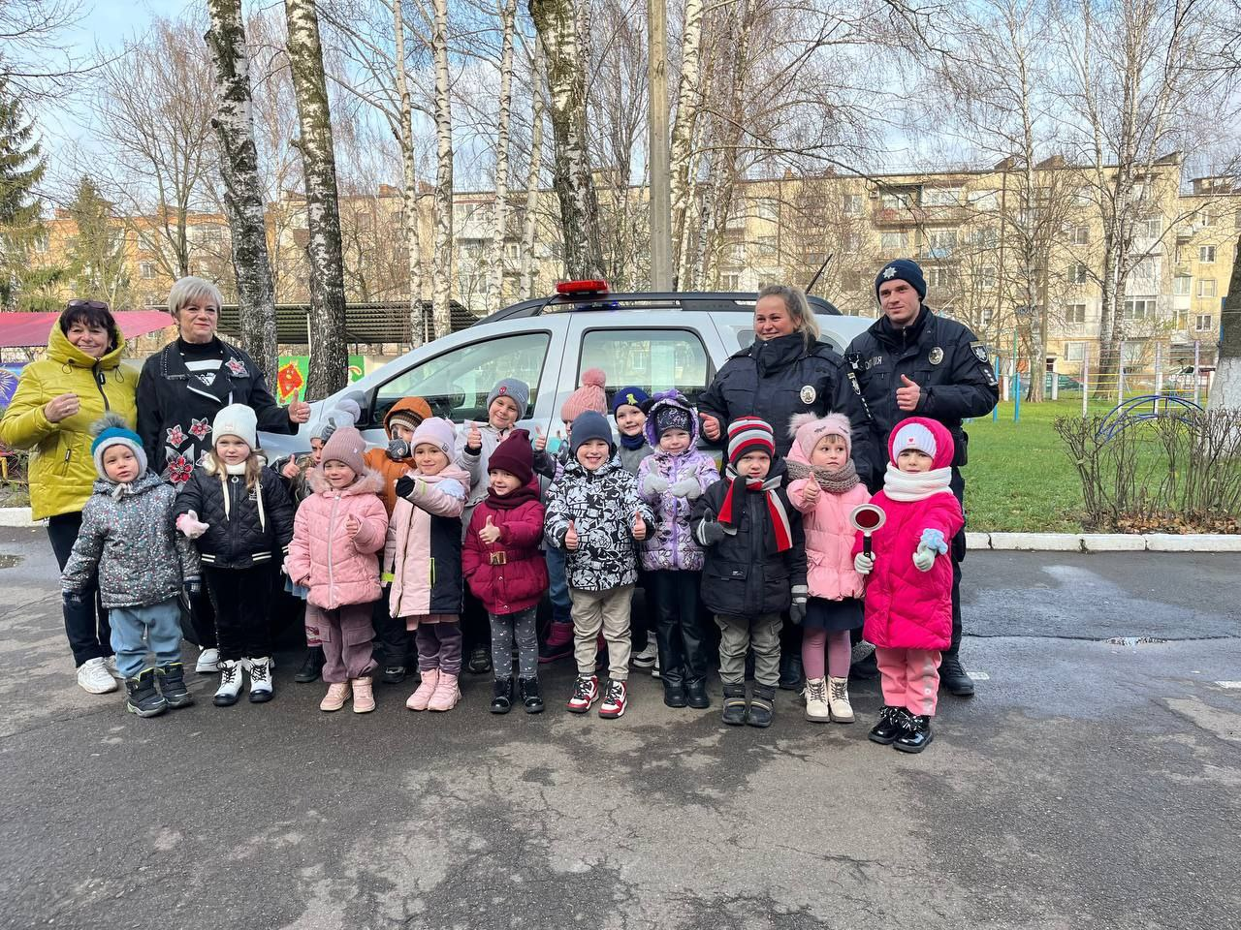
ФОТОЗВІТ
ЗВІТ

Slide 24

ЗВІТ

